Slide 1
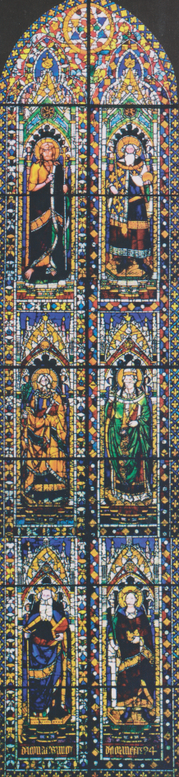
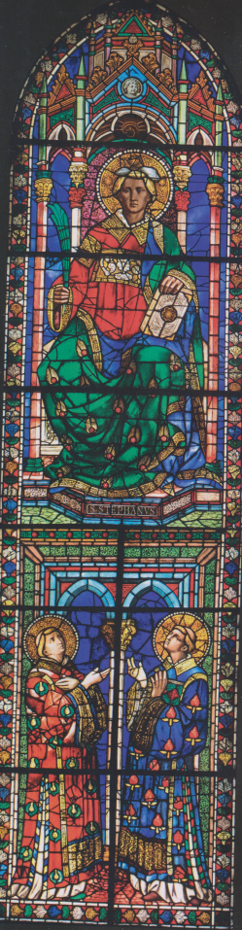
S. Maria del Fiore
Vetrata di S. Stefano vestrata di S. Giovanni Battista e S. Luigi

Slide 2
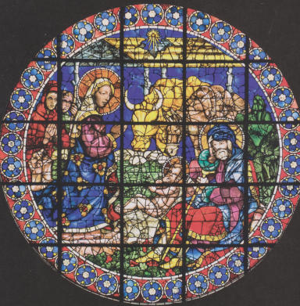
Natiività

Slide 3
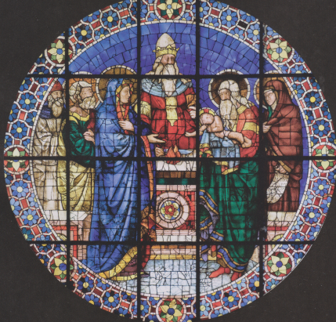
Gesù presentato al Tempio

Slide 4
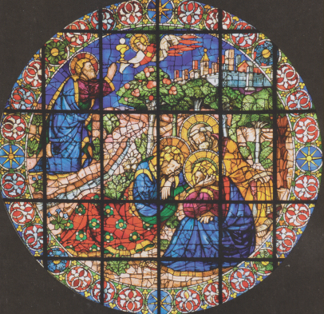
Gesù prega nell’orto

Slide 5
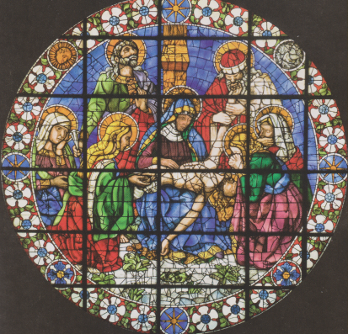
Compianto sul Cristo

Slide 6
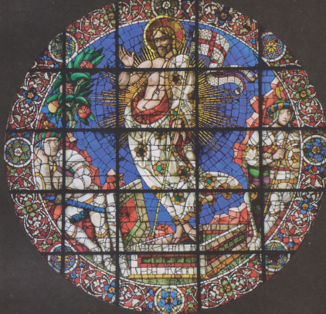
Resurrezione di Gesù

Slide 7
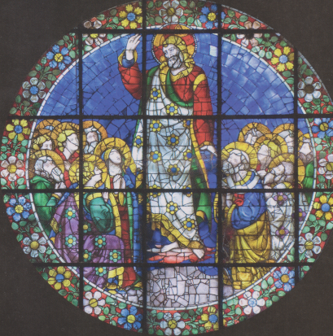
Ascensione di Gesù

Slide 8
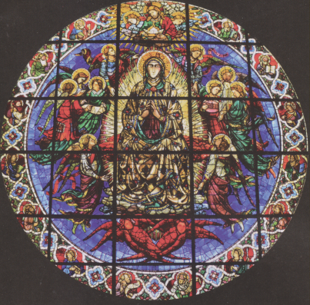
Assunzione di Maria SS.ma al cielo

Slide 9
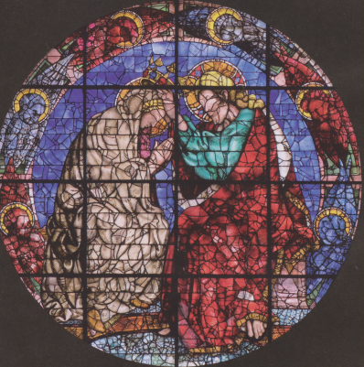
Incoronazione dl Maria SS.ma

